Slide 1










Казанский
Государственный
Медицинский
Университет
КАЗАНСКИЙ МЕДИЦИНСКИЙ СТАРТАП 3.0
Справочник
по питанию ХБП
Разработка электронного справочника
по клинически рекомендованным диетам
для пациентов с хронической болезнью почек
Лидер проекта: Алсу Альмухаметова
ТРЕКЕР:
Абрамов Денис
Notes:
Название проекта – краткое название проекта (например «DiaLAG+»)
Тема проекта – расшифровка темы в одном предложении (например, «Неинвазивная тест система легочной гипертензии»)

Slide 2
Проблема и актуальность
Хроническая болезнь почек
10-18%
2

Slide 3
Проблема и актуальность
Информация о диетах
Хроническая болезнь почек
53%
47%
Статьи в интернете, ток-шоу и т.д.
Рекомендации врача
10-18%
2

Slide 4
Проблема и актуальность
Информация о диетах
Хроническая болезнь почек
53%
47%
Статьи в интернете, ток-шоу и т.д.
Рекомендации врача
10-18%
39%
Повторный прием у врача для уточнения
2

Slide 5
Решение/продукт
Справочник
Инструменты
Иллюстрированный справочник, представляющий специализированный медицинский текст в доступной форме
Полезные инструменты для автоматического расчета граммовки, ХЕ и т.д.
FAQ
Автоматизированный за счет встроенного бота блок ответов на часто задаваемые вопросы
3

Slide 6
Конкурентный анализ
Клинические рекомендации KDIGO
A
B
Учебники
Объем, излишняя информация
Необходимость специальных знаний
Научные ассоциации (РДО)
F
C
Статьи и журналы
Сложность в ориентировании в ресурсах, излишняя информация
Необходимость специальных знаний, излишняя информация
Информационные брошюры, методички, стенды
E
D
Личные блоги врачей нефрологов
Неполнота информации,
необходимость уточнения у специалиста
Необходимость верифицировать информацию
4

Slide 7
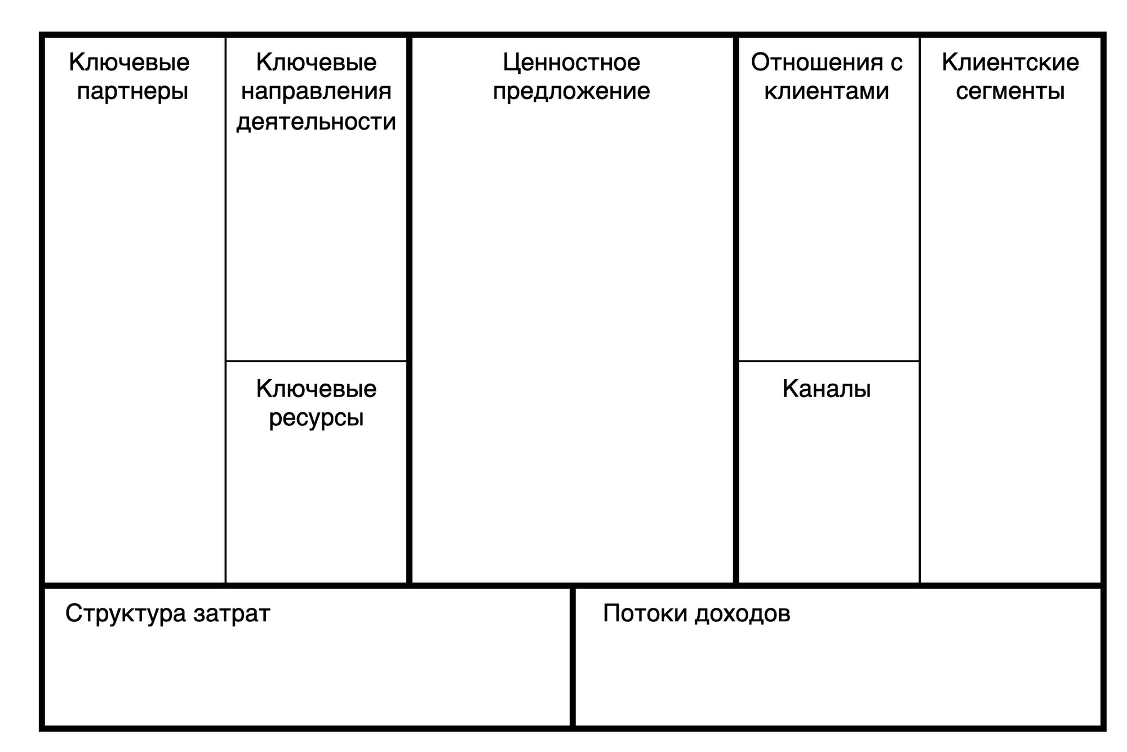
Бизнес-модель
РКБ ка маркетинговое продвижение, потенциальные рекламодатели
Верифицированная информация в доступной форме для замены повторного приема у врача
Обновление информации, актуализация, дополнительные инструменты
Подготовка контента, разработка и поддержка модуля ответа на вопросы и инструментов
Пациенты с ХБП, прежде всего пожилые
Интернет
Значительный опыт работы с ЦА в плане подачи информации
ФОТ, лицензии на использование отдельных инструментов (перевод ХЕ и т.д.), расходы на бота в случае его покупки
На первых порах грант, в том числе социальный, впоследствии - реклама
5

Slide 8
Текущие результаты
01
02
03
CUST DEV
Разработка FAQ
Инструменты
Проработка структуры контента на базе опыта взаимодействия с пациентами (где возникло недопонимание, в чем загвоздка, как решалось?)
Подбор бота и разработка его скрипта
Разработка или приобретение необходимых инструментов
5

Slide 9
Текущие результаты
Мы здесь
01
02
03
CUST DEV
Разработка FAQ
Инструменты
Проработка структуры контента на базе опыта взаимодействия с пациентами (где возникло недопонимание, в чем загвоздка, как решалось?)
Подбор бота и разработка его скрипта
Разработка или приобретение необходимых инструментов
5

Slide 10

Команда
Алсу Альмухаметова - лидер проетка, на данный момент единственный член команды, является генератором идеи и их исполнителем.
Врач-нефролог в ГАУЗ «РКБ» МЗ РТ, аспирант 2-го года обучения, исполняю свою мечту и мечту своих- пациентов.
5

Slide 11



СПАСИБО!
    Справочник по питанию пациентам с ХБП - верифицированная информация по клинически подтвержденной диете, изложенная в доступной форме, не требующая специализированных знаний с возможностью получения распечатки из справочника для пожилых пациентов, возможность быть вовлеченным в процесс курации заболевания.
    Алсу Альмухаметова
    89674613402, alsu.almukhametova.00@mail.ru

